Slide 1





App Nómina
Perfil de supervisor

Slide 2
Perfil de supervisor
Objetivo:
Desarrollar una aplicación web para la consulta de envíos de las listas de asistencia de los lideres.
Ventajas
Listas de asistencia semanal.
Verifica que lideres no han enviado su lista de asistencia correspondiente.

Slide 3
Flujo de proceso

Slide 4
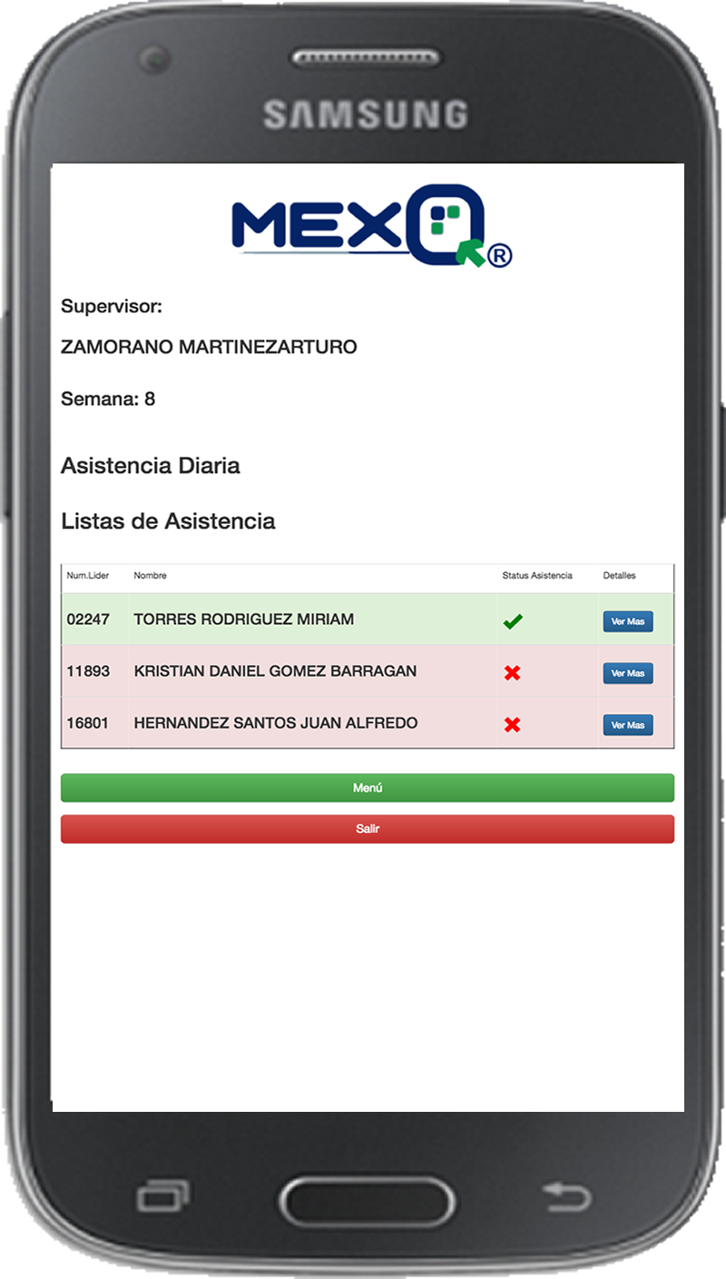
Lista de Asistencia de cada Líder.

Slide 5
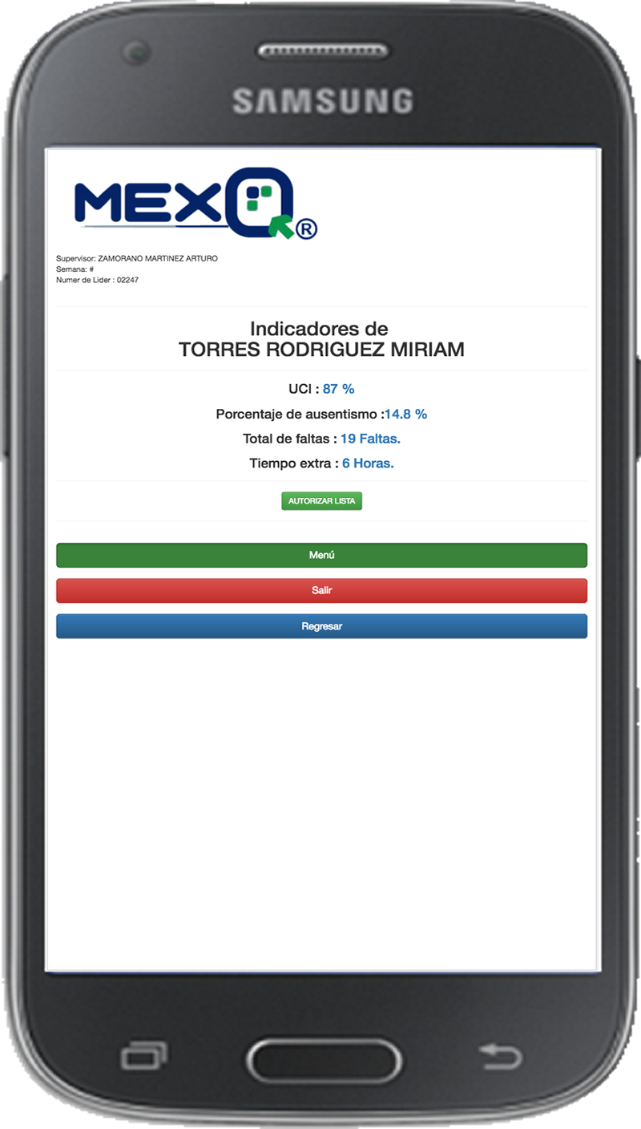
Indicadores del Líder.

